Slide 1
中文文件斷詞
Presenter: Siang-Huai Hung
Date:2016/01/26

Slide 2
什麼是斷詞
例如: 中山大學西子灣會館，可以斷成(中山大學、西子灣會館)、(中山大學、西子灣、會館)、(中山、大學、西子灣、會館)等，各具意義的斷詞

Slide 3
常見的斷詞方法
1. 統計式斷詞法:
統計斷詞（Zhang et al. 2000），其概念源自詞頻
（term frequency;TF），當詞頻達到某一門檻值時，
假設該詞是有意義的，可分為 2-Gram、3-Gram…
等，以此類推至 N-Gram。

Slide 4
常見的斷詞方法
2. 法則式斷詞法:
I.長詞優先法(Maximum Matching)
在一個中文句子中，最有意義的詞通常是許多有
意義的連續中文字串當中最長的字串，此演算法將優
先斷出最長的有效詞。
II.短詞優先法(Minimum Matching)
觀念同長詞優先法，以較短的詞為標準，優先將句
子裡較短的詞斷出來。

Slide 5
常見的斷詞方法
3. 混合式斷詞法:
混合斷詞則事先利用詞庫把字詞過濾出，繼而利
用統計法處理未斷出之字詞，可兼顧詞之品質與
萃取出未知詞之優點，並減少 N-Gram所需處理的
字詞資料量。

Slide 6
遺傳演算法
遺傳演算法採用一組特別的字串模擬各種生物的
染色體(chromosome)，並計算所有染色體對環境
的適應度(fitness)，在每個世代之間讓各個染色體
以隨機的方式進行交配(crossover)與突變(mutation)
來產生下一代，再根據該染色體的適應度選擇
(selection)是否讓其生存。這個演化交替的動作會
一直持續到達成最終目標（例如事先決定的演化
代數）為止。

Slide 7
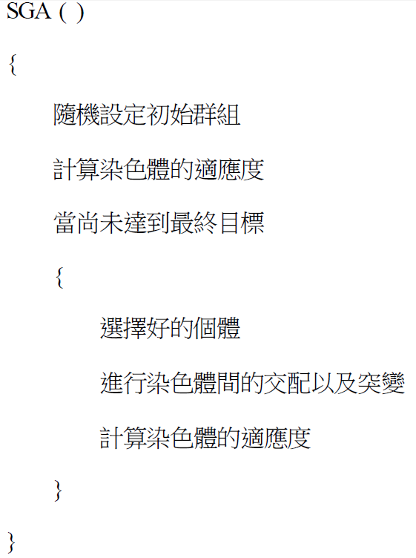
simple genetic algorithm (SGA)

Slide 8
遺傳演算法中的重要因子
1. 編碼(Encoding)
先將問題的解編碼成染色體，染色體內的一個或多個
基因可表示一個變數，基因一般是用 0 和 1 的二進位來
表示。
2. 適應函數(Fitness Function)
適應函數是用來評估每個染色體所代表之解答的好壞，
即其適應度。通常適應函數即為最佳化問題的目標函數。

Slide 9
遺傳演算法中的重要因子
3. 選擇(Selection)
是由父代的適合度函數值(fitness value)之優劣來決
定如何複製子代。如果適合度函數值較高，則會有較
大的機率被選上，然後複製其下一代。可以用輪盤法、
期望值等方法來選出適合複製的染色體來。
4.交配(Crossover)
是將父代的染色體以隨機的方式將每兩個染色體作配
對，再將兩者的基因做部份互換，以產生新的兩個子
代染色體。

Slide 10
遺傳演算法中的重要因子
5. 突變(Mutation)
隨機的改變某個染色體中的基因位置的值，通常
是依據一個很小的機率(如0.001)來將某位元反轉。

Slide 11
步驟一
斷句:
首先取得一些文章，除去所有的標點符號、阿拉
伯數字，只留下純中文字。接著在連續兩個刪除
點之間，切出一串串短句。將文章切成純中文的
短句，主要目的是為下階段製作詞庫作準備。

Slide 12
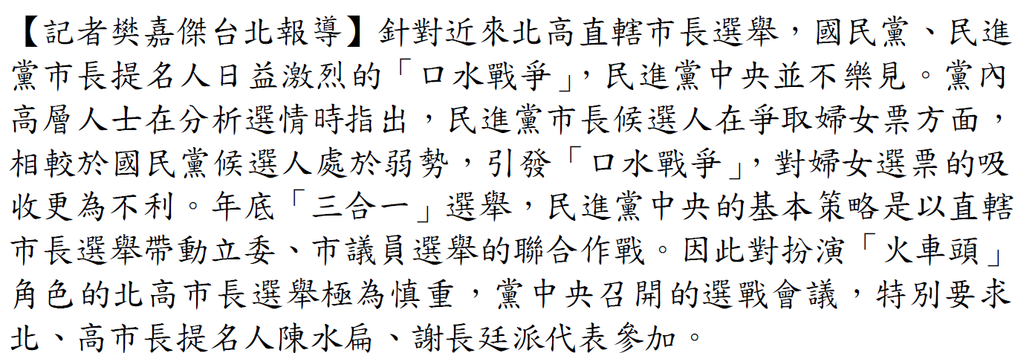

Slide 13
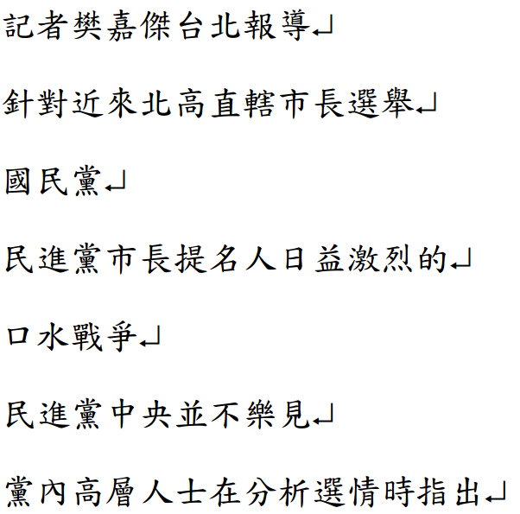
【記者樊嘉傑台北報導】針對近來北高直轄市長選舉，國民黨、民進黨市長提名人日益激烈的「口水戰爭」，民進黨中央並不樂見。黨內高層人士在分析選情時指出，

Slide 14
步驟二
製作詞庫:
將步驟一產生的短句，分別以二字詞、三字詞、四
字詞、五字詞（甚至六字詞）等，加上累計每個N
字詞(N>1)出現的次數製作出詞庫。換言之，詞庫
中每個紀錄中的資料，包含了所有語詞的內碼、
以及該些語詞在文章中出現的累積次數、及下一個儲
存格的位置。

Slide 15
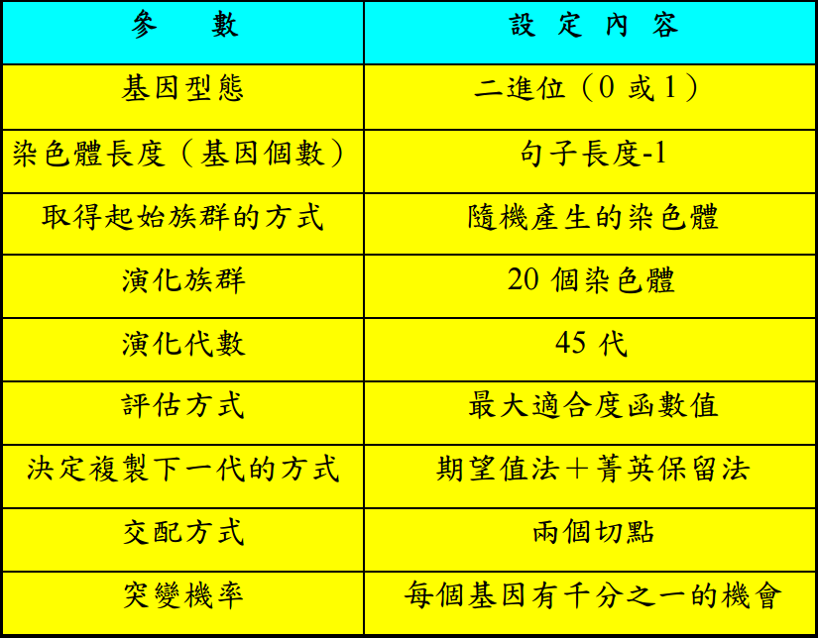
步驟三
用遺傳演算法斷詞:

Slide 16
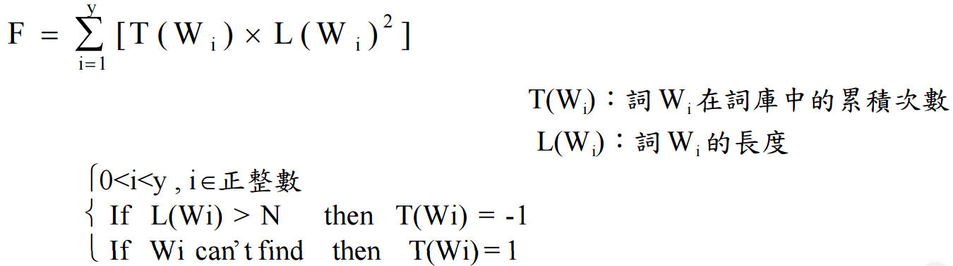
適合度函數 F

Slide 17
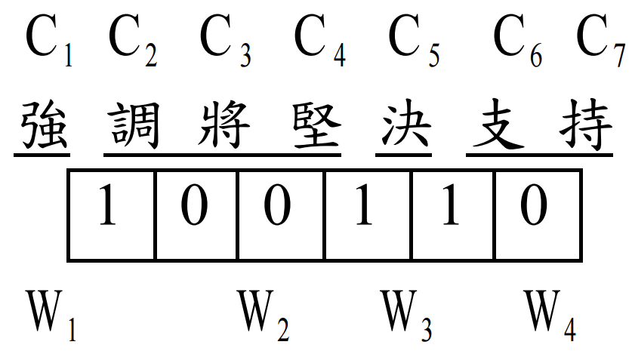
舉例:
「強調將堅決支持」有7 個字，則會產生長度為6 的染色體

Slide 18
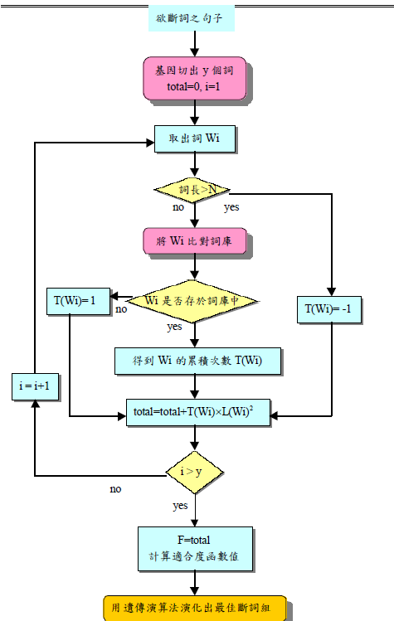

Slide 19
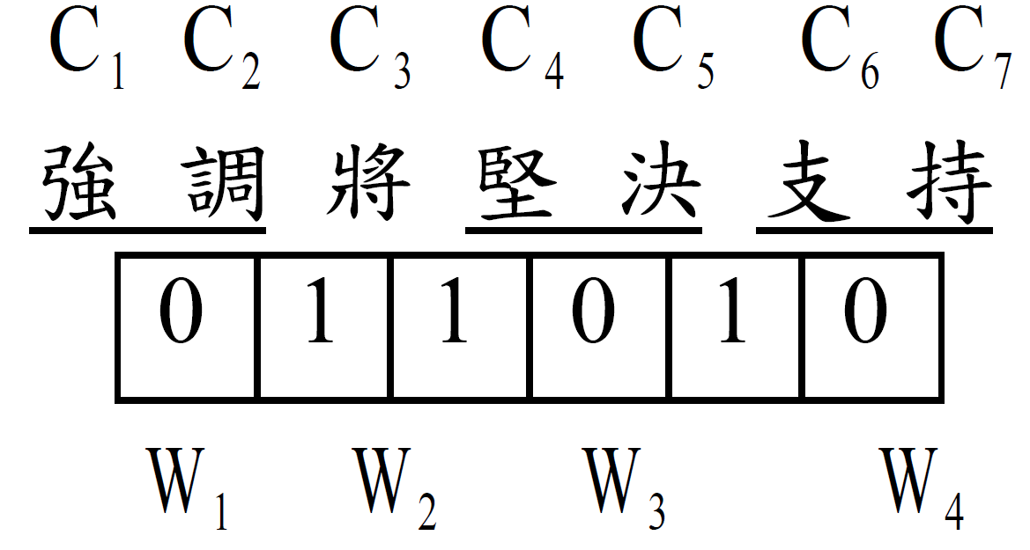

Slide 20
實驗分析
個案一：
對短句「兩人並未因為日前陳水扁陣營指控新黨」進行斷詞。
期望正解是：兩人｜並未｜因為｜日前｜陳水扁｜陣營｜指控｜新黨。

Slide 21
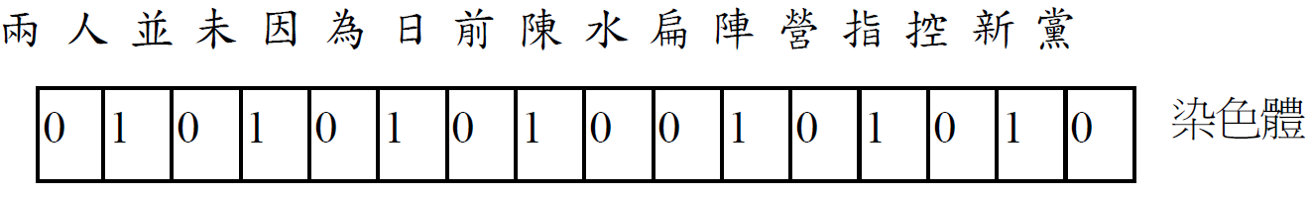
GA對個案一的斷詞結果

Slide 22
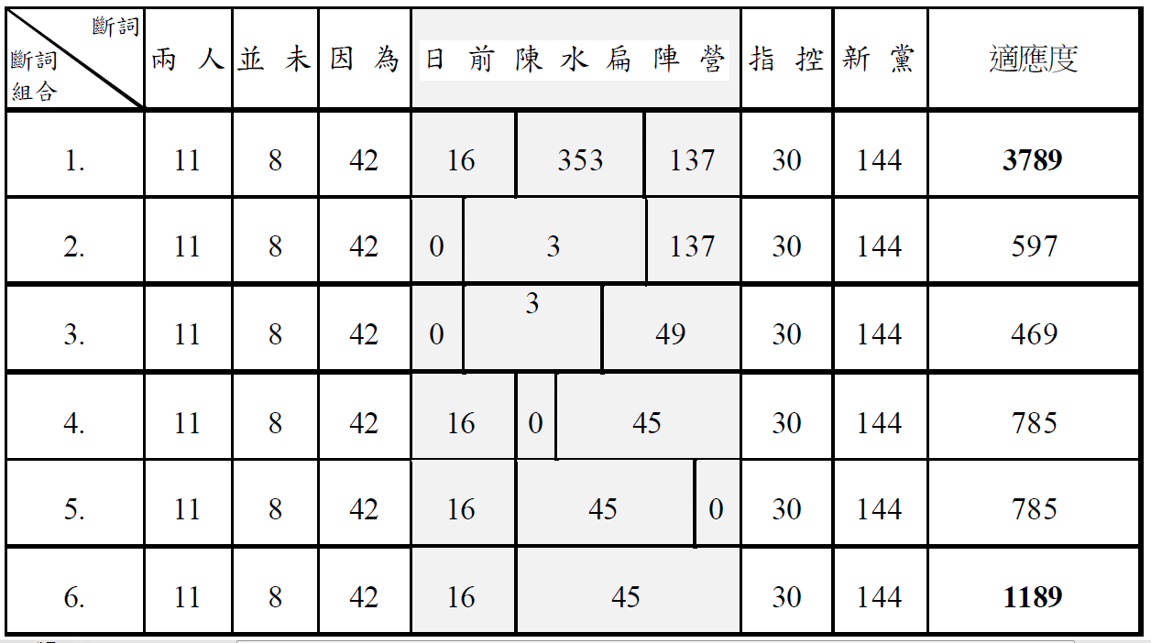
個案一斷詞組合之累積次數

Slide 23
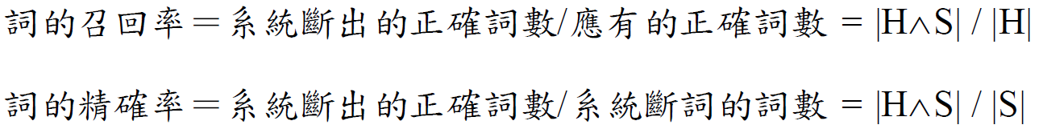
召回率與精確率
若令應有的正確詞集合為H，系統斷詞的詞集合
為S，則系統所斷出來的結果符合於應有的正確詞
的總詞數，就是系統斷出的正確詞數|H^S|。

Slide 24
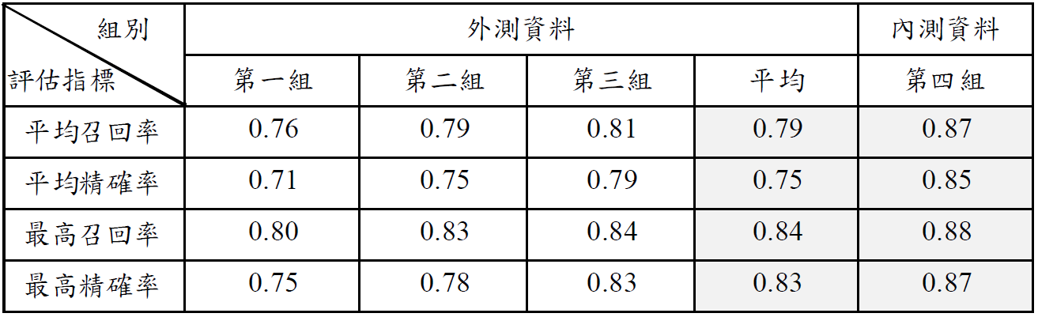
外測資料與內測資料的評估結果

